Slide 1
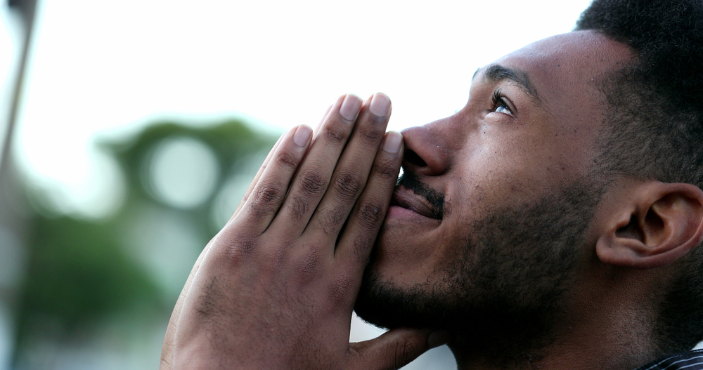
“CRECIENDO EN LA FE Y EN LA COMUNIÓN”
Más cerca de la iglesia
ESCUELA SABÁTICA
IGLESIA ADVENTISTA DEL 7° DÍA

Slide 2
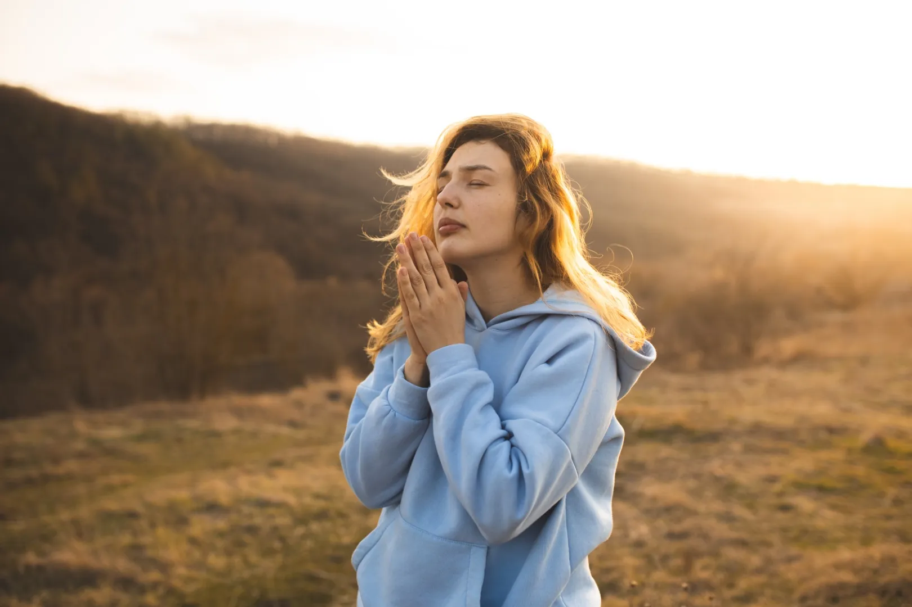
SERVICIO DE CANTO
#259 “MI ESPÍRITU, ALMA Y CUERPO”,
#261 “SALVADOR A TI ME RINDO”.

Slide 3
"Unidos para la Morada del Espíritu"
Queridos hermanos y hermanas, les damos una cálida bienvenida a nuestra Escuela Sabática bajo el
lema "Cerca de la Iglesia: Creciendo en la Fe y la Comunión". Hoy recordamos que nuestra iglesia
es un faro de unidad en un mundo dividido. Somos una familia de fe, y cada uno de ustedes es esencial.

Slide 4
LECTURA BÍBLICA
1 CORINTIOS 12:12-13
"Porque, así como el cuerpo es uno, y tiene muchos miembros,
pero todos los miembros del cuerpo, siendo muchos, son un solo cuerpo, así también Cristo. Porque por un solo
Espíritu fuimos todos bautizados en un cuerpo, sean judíos o griegos, sean esclavos o libres; y a todos
se nos dio a beber de un mismo Espíritu."

Slide 5
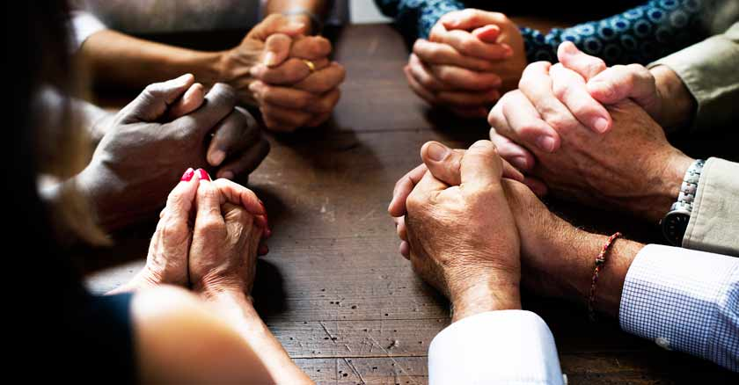
ORACIÓN DE RODILLAS
"Hoy nos reunimos con el corazón unido, reconociendo que nuestra unidad es esencial para la obra
del Espíritu Santo en nuestra iglesia. Ahora, les invitamos a unirnos en oración, para que juntos
podamos fortalecer nuestra fe y comunión."

Slide 6
INTRODUCCIÓN
Cada uno de nosotros es como un pétalo en el hermoso jardín de la iglesia. Juntos formamos una
hermosa flor que adorna el paisaje espiritual. Pero, al igual que cada pétalo es esencial para la belleza
de la flor, cada miembro de la iglesia es esencial para la unidad y el crecimiento de la comunidad de fe.

Slide 7
La iglesia no es solo un edificio o un lugar de reunión.
Es un cuerpo de creyentes que caminan
juntos hacia la comunión con Dios. La iglesia es un lugar donde encontramos fortaleza en tiempos de
debilidad, consuelo en momentos de aflicción y apoyo en nuestras luchas diarias. Pero también es un
lugar donde podemos ser ese apoyo para nuestros hermanos y hermanas en la fe.

Slide 8
A menudo, hablamos de acercarnos a Dios, y eso es fundamental. Pero hoy queremos recordar que
también debemos acercarnos unos a otros. Al estar cerca de la iglesia, nos acercamos a la comunidad
de creyentes que comparten nuestra fe y valores. Al hacerlo, fortalecemos nuestra fe y construimos
una comunión que nos une más cerca de Jesús.

Slide 9
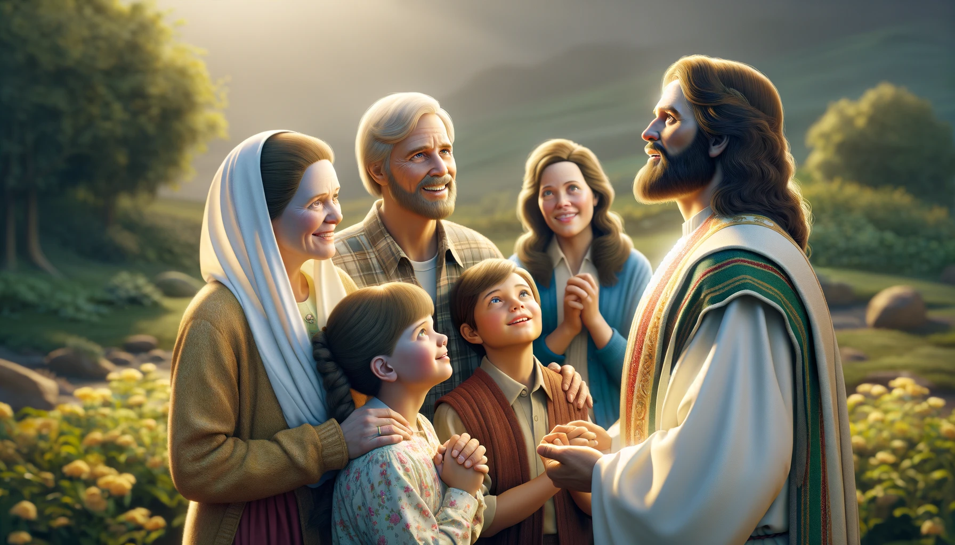
Así que, hermanos y hermanas, les invitamos a
embarcarse en este viaje con nosotros hoy. Abramos nuestros corazones y mentes para comprender
mejor el valor de estar cerca de la iglesia, de crecer en la fe y la comunión. Juntos, construiremos un
lazo más fuerte con Jesús y unos con otros.

Slide 10
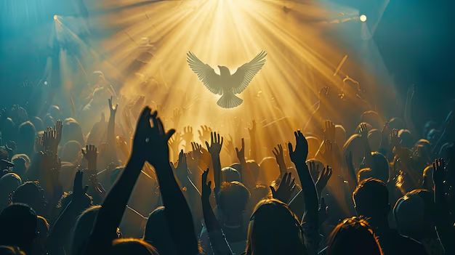
Estar cerca de la iglesia significa cuidarnos, orar unos por otros y crecer juntos en la fe.
Cuando estamos unidos, permitimos que el Espíritu Santo more en nuestras vidas. En esta Escuela Sabática,
exploraremos cómo fortalecer nuestra unidad para que el Espíritu de Dios habite más plenamente en
nuestras iglesias.

Slide 11
HIMNO DE ALABANZA
#47 “POR LA MAÑANA”.

Slide 12
"A medida que reflexionamos sobre estas palabras, recordemos nuestra responsabilidad de promover
la unidad y la comunión en la iglesia, permitiendo que el Espíritu de Dios obre a través de nosotros."

Slide 13
NUEVO HORIZONTE
INVERSIÓN
¿QUÉ ES EL FONDO DE INVERSIÓN?

Slide 14
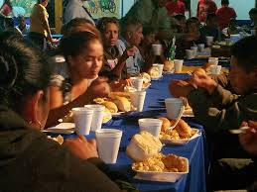
Es esencial recordar
que ser parte de la iglesia no solo implica el crecimiento personal en la fe, sino también la atención
amorosa a las necesidades de nuestros hermanos y hermanas en todos los aspectos de la vida.

Slide 15
No podemos descuidar a aquellos que están en medio de desafíos espirituales, físicos, emocionales
o monetarios. Somos llamados a ser instrumentos de la gracia de Dios, extendiendo una mano amiga y
compartiendo nuestras bendiciones con aquellos que las necesitan.

Slide 16
"Mientras disfrutamos de este momento de adoración a través del canto, recordemos
que, aunque somos una comunidad de fe, a veces los peligros como la envidia, los problemas,
los celos y las disputas pueden infiltrarse en nuestro entorno.

Slide 17
Estos son como espinas que pueden obstaculizar nuestro crecimiento espiritual y debilitar nuestra
comunión. Por lo tanto, alabemos a Dios y busquemos
Su gracia para mantener nuestros corazones
libres de estas influencias destructivas. Que este canto nos inspire a dejar atrás todo lo
que divide y a abrazar el amor y la unidad en Cristo.

Slide 18
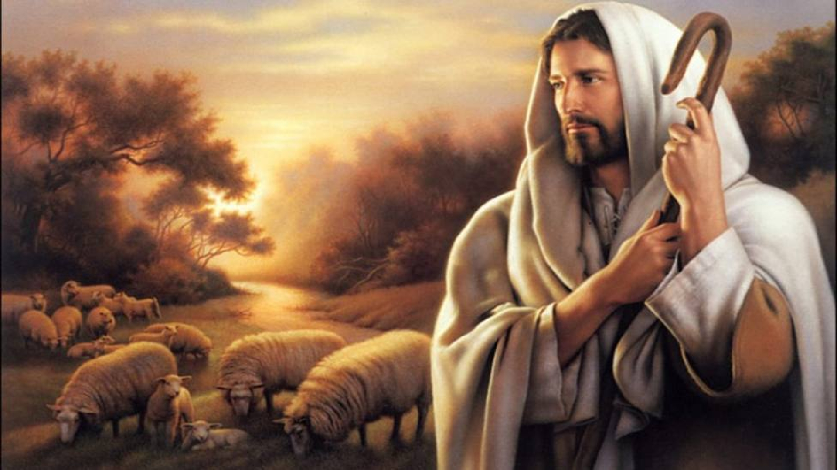
HIMNO DE ALABANZA
#251 “NO YO SINO ÉL”

Slide 19
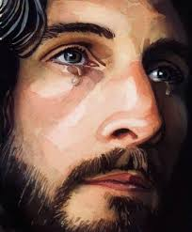
"Es importante recordar que la división en la iglesia es algo que desagrada profundamente a Dios.
Cuando permitimos que la discordia y la división se instalen entre nosotros, estamos en desacuerdo
con su deseo de unidad y amor fraternal.

Slide 20
En la Palabra de Dios, en 1 Corintios 1:10 (Nueva Versión
Internacional), leemos: Os ruego, hermanos, en el nombre de nuestro Señor Jesucristo, que todos
viváis en armonía y que no haya divisiones entre vosotros,
sino que os mantengáis unidos en un
mismo pensar y en un mismo propósito.

Slide 21
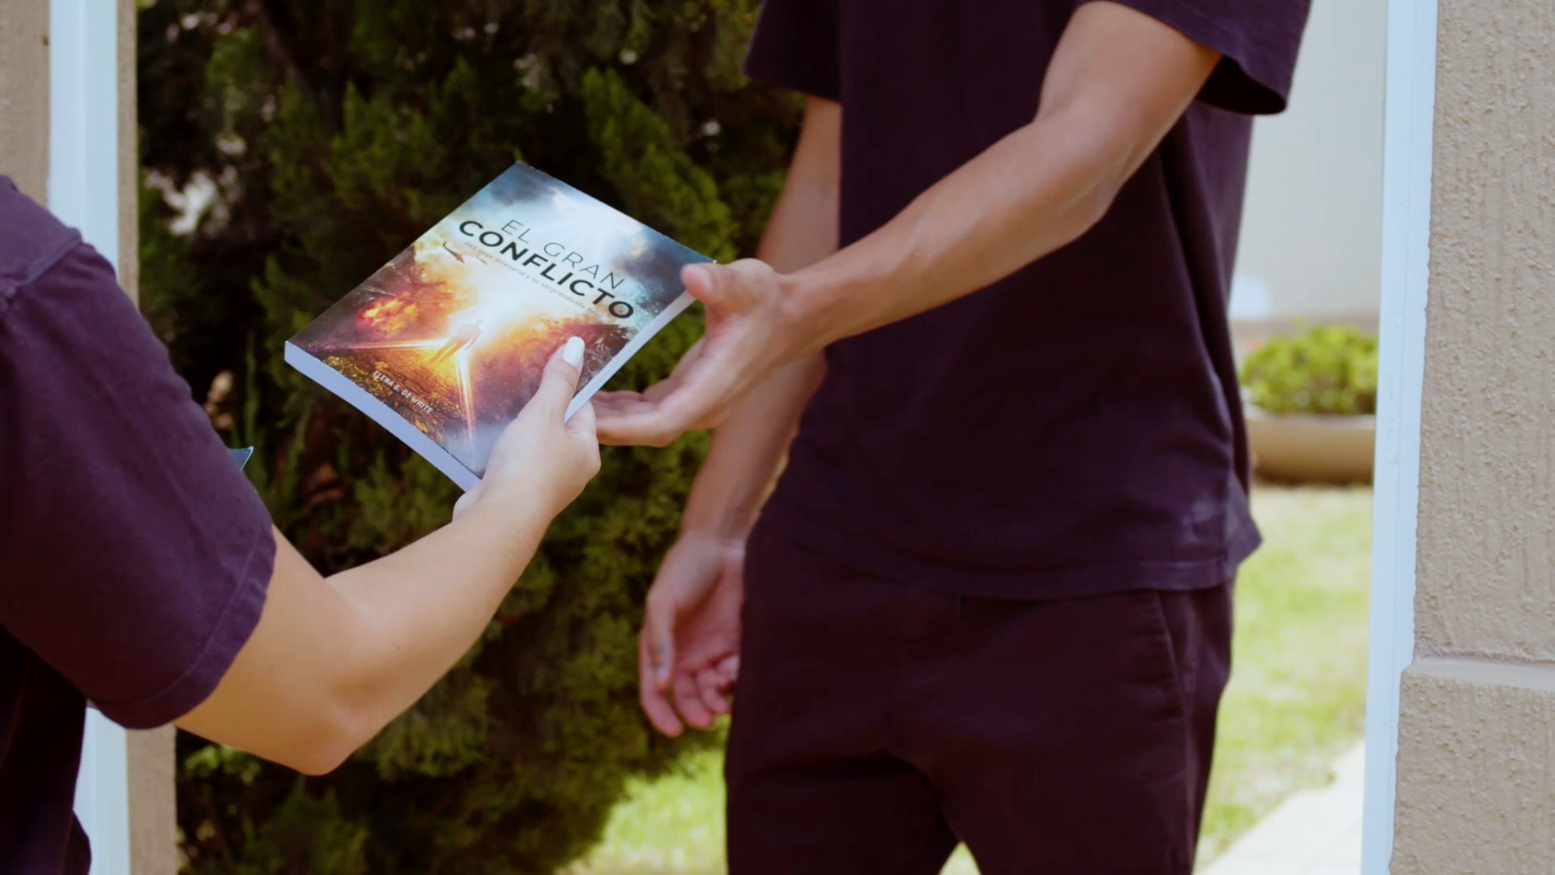
Como misioneros mundiales de la fe, recordemos que somos llamados a ser un ejemplo de unidad y amor en Cristo, compartiendo el mensaje de esperanza en un mundo que a menudo está dividido.

Slide 22
MISIONERO MUNDIAL
COSTA RICA

Slide 23
INFORME
SECRETARIAL

Slide 24
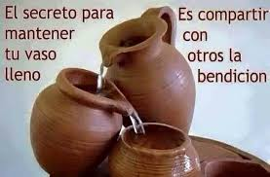
CONCLUSIÓN
"Los beneficios de la unidad en la iglesia son abundantes y provienen directamente de la mano de
Dios. Cuando estamos unidos en amor y armonía, Dios derrama su gracia y bendiciones sobre
nosotros.

Slide 25
En el Salmo 133:1 (Reina-Valera 1960), leemos:
'¡Mirad cuán bueno y cuán delicioso es
habitar los hermanos juntos en armonía!' Cuando vivimos en unidad, experimentamos la presencia y
el favor de Dios en nuestra comunidad de fe

Slide 26
Sus bendiciones fluyen como un aceite precioso sobre nuestras vidas, fortaleciéndonos en la fe y permitiéndonos ser testigos efectivos de su maravilloso amor.

Slide 27
VERSÍCULO PARA MEMORIZAR

Slide 28
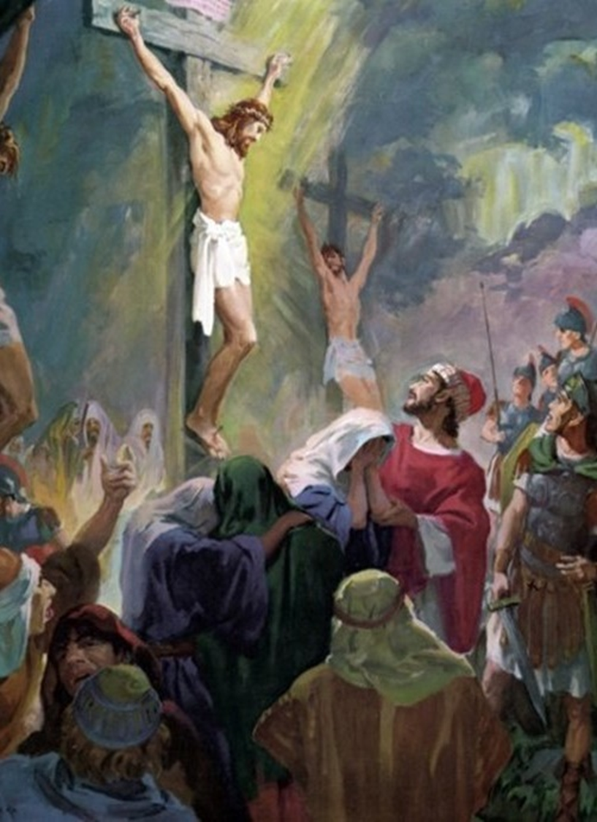
REPASO DE LA LECCIÓN # 12
JUZGADO
Y
CRUCIFICADO

Slide 29
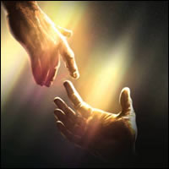
HIMNO FINAL
#455 “MI MANO TEN”

Slide 30
ORACIÓN FINAL

